Slide 1
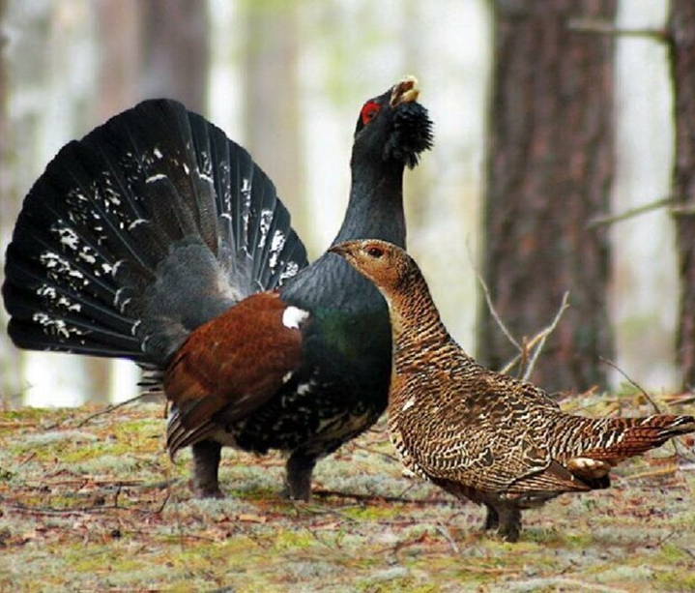
ВВЕДЕНИЕ В ДИЧЕРАЗВЕДЕНИЕ
доцент кафедры частной зоотехнии РГАУ-МСХА имени К. А. Тимирязева, к.с.-х.н. Сычева Ирина Николаевна

Slide 2
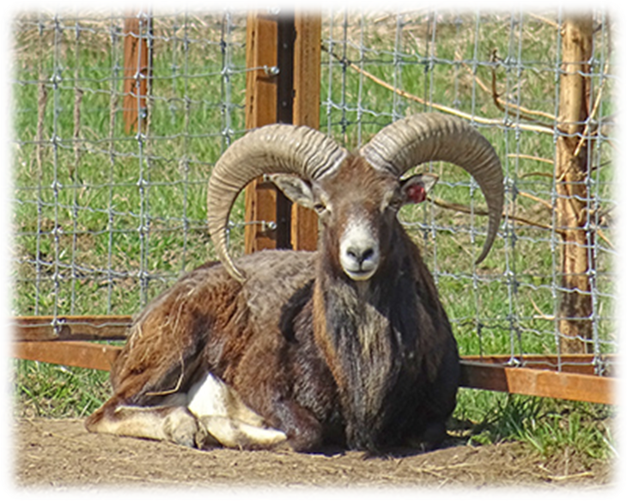
Понятие и задачи дичеразведения
Дичеразведение – это вид деятельности, находящийся на стыке агропромышленного производства и охотничьего хозяйства. Он предполагает разведение животных, традиционно популярных у охотников. Например, копытных млекопитающих или пернатой дичи.

Slide 3
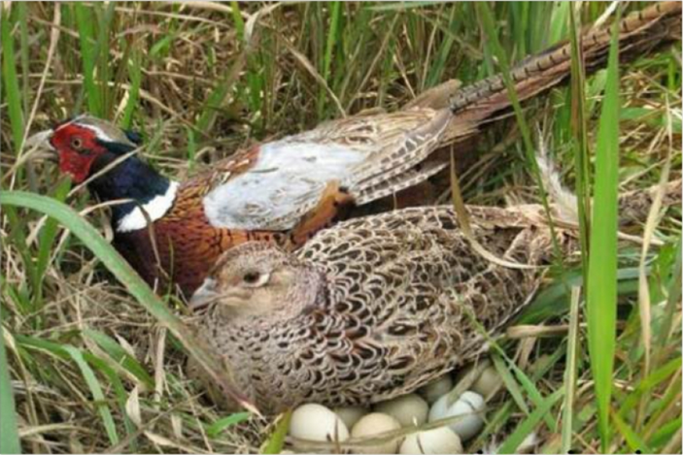
Роль и задачи искусственного дичеразведения в повышении продуктивности охотничьих угодий
Искусственное дичеразведение – система мероприятий, широко применяемая в практике охотоведения.
Необходимость теоретического обоснования искусственного дичеразведения:
Оно шире применяется в практике охотничьего хозяйства,
Отсутствием единого и четкого представления о целях, задачах, методах и эффективности его применения.

Slide 4

История термина
Впервые термин «дичеразведение» встречается в журнале «Псовая и ружейная охота», где К.В. Мошнин (1904) описывает разведение фазанов, а В.Д. Владимиров (1905) - раз­ведение серой куропатки.
Оба автора останавливаются на со­держании взрослых птиц в вольерах, получении от них яиц, вы­ведении молодняка с помощью домашних птиц (куры, индейки), выпуске его в природу и мероприятиях по обеспечению существования выпущенных птиц на воле.

Slide 5

История термина
«Дичеразведение» по Кузнецову Б.А. (1967) - это разведение охотничьих птиц (фазанов, куропаток, уток и др.) в неволе, в искусственно созданных условиях, с применением зоотехнических методов содержания и кормления.

Slide 6

История термина
П.Б. Юргенсон, который определяет «дичеразведение» как «...совокупность всех хозяйственных мероприятий на территории охотничьего угодья, предпринимаемых с целью обеспечения интенсивного размножения в нем дичи» (Юргенсон, 1934).

Slide 7
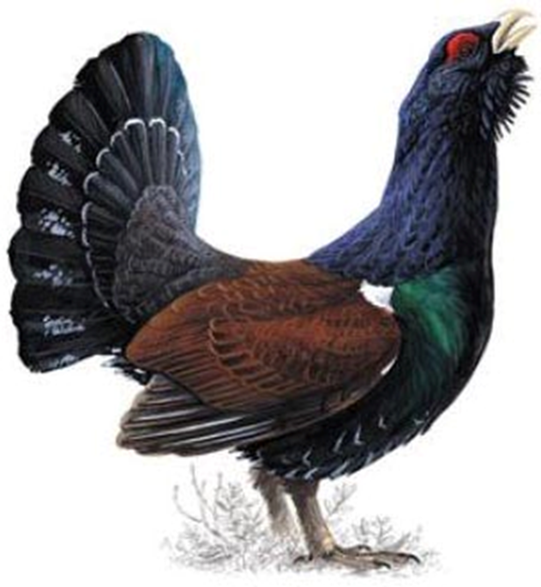
Цель искусственного дичеразведения
Главная цель искусственного дичеразведения - насыщение дичью угодий для проведения охоты. Принципы, сро­ки, способы, нормы отстрела на таких охотах также имеют свою специфику.

Slide 8
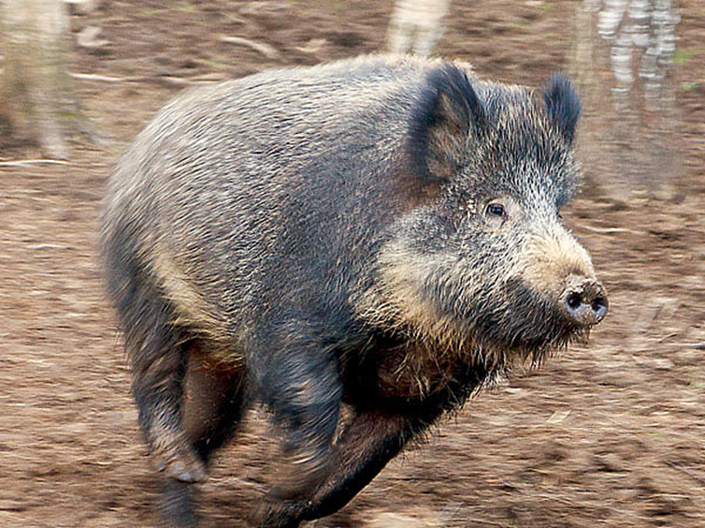
Этапы искусственного дичеразведения:
3 этапа искусственного дичеразведения:
зоотехнический
биотехнический
охотхозяйственный

Slide 9
Дичеводство, как первый этап
«Дичеводство» заключается в получении большого количества дешевого и здорового молодняка.
В искусственном дичеразведении необходимо:
Заботиться о сохранении инстинктов диких животных, чтобы выведенная дичь могла самостоятельно существовать на воле.
Использовать особые методы воспитания, обеспечивающие быстрое одичание на воле.
Проводить биотехнические мероприятия в угодьях с учетом синантропности искусственно выращенных животных и ограниченности сроков их пребывания на воле (с выпуска до начала охот).

Slide 10
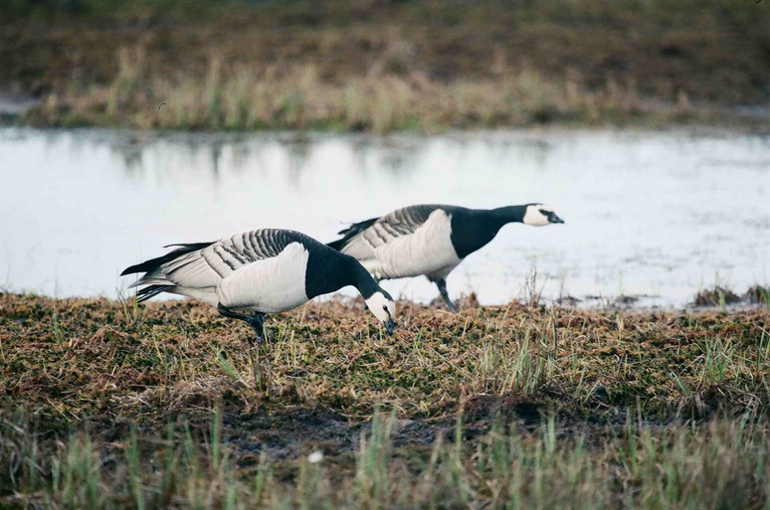
Влияние человеческого фактора
Количественный, половой и возрастной состав выпущенной и отстреливаемой дичи, сроки и способы охоты ­обусловлены изменением сезонной емкости угодий, организационно-хозяйственными и экономическими потребностями.

Slide 11

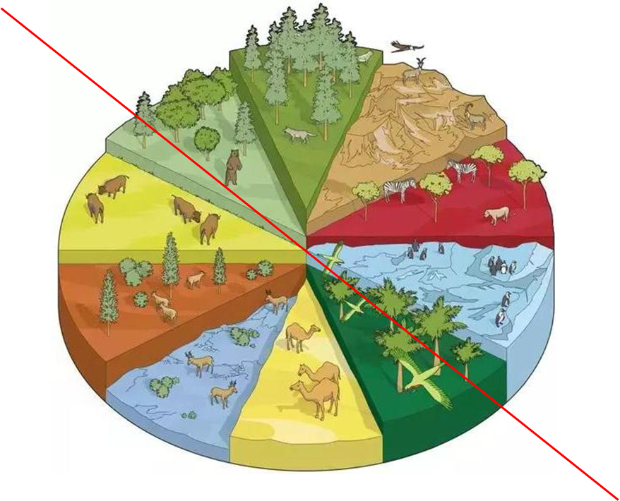
Влияние человеческого фактора
Трансформация охотничьих угодий под влиянием хозяй­ственной деятельности человека приводит к нарушению целост­ности некогда сложившихся здесь биогеоценозов.

Slide 12
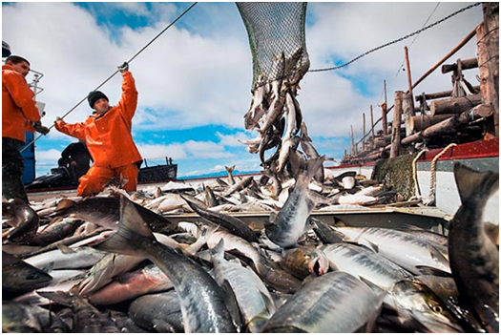
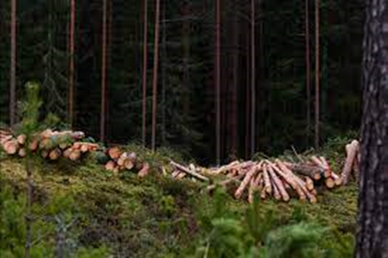
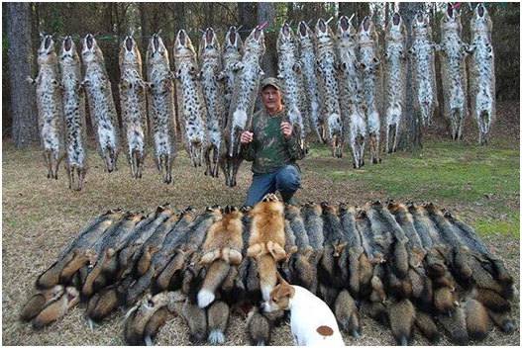
Влияние человеческого фактора
Негативное влияние приводит к:
интенсивным рубкам леса,
усиленной добыче пушнины,
мяса диких животных,
вылову рыбы и т.д.
Снизить негативное влияние можно:
регла­ментируя сроки, способы и объемы их изъятия.

Slide 13
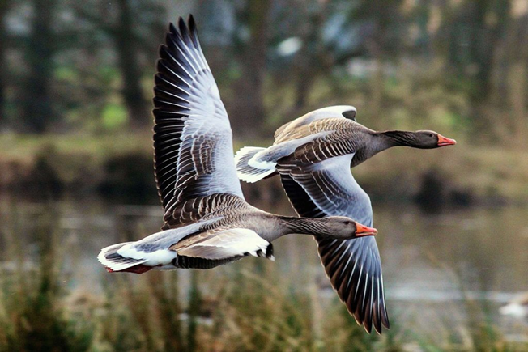
Правила воспроизводства
Два условия:
Выпуски искусственно выведенной дичи в конкретное угодье должны быть ежегодными, они «смоделируют» результат высокого уровня естествен­ного процесса самовоспроизводства;
Систематическая интродукция (подпуск дичи) должна проводиться с условием обязательного ежегодного пользова­ния (охота).

Slide 14
Формы дичеразведения
Письмо Центрального правления ассоциации Росохотрыболовсоюза от 07.09.1992 г. № 3/810 :
Дичеразведение - комплекс мероприятий, обеспечивающих интенсификацию воспроизводства дичи в искусственных и полувольных условиях через следующие биотехнические формы:
искусственное дичеразведение - разведение дичи в неволе (на специальных дичефермах) для выпуска в угодья к сезону охоты с целью увеличения ресурсной базы;
раничирование - разведение дичи в огороженных коралях для тех же целей или для получения продукции (мясо, шкура, панты, желчь, струя);
полувольное разведение - содержание ручных животных в угодьях с обеспечением их кормами и переводом их в условия неволи (загоны, вольеры, клетки) лишь на определенные наиболее неблагоприятные сезоны года;
биотехния - создание искусственных условий для интенсификации воспроизводства дичи в угодьях.

Slide 15
Подводя итоги
Направления работы в искусственном дичеразведении:
сохранение диких животных в природе, за счёт добычи животных, выращенных в вольере;
обогащение охотугодий выпуском в арендуемые угодья охотничьих животных, выращенных в полувольном состоянии;
изучение биологии диких животных при выращивании в вольерах, выработка эффективных методов биотехнии, в т.ч. подкормки;
защита от хищников, браконьеров и болезней;
определение лимитирующих факторов и их устранение путем проведения соответствующих биотехнических и зооветеринарных мероприятий;
улучшение видового состава и формирование маточного поголовья;
и др.

Slide 16
Спасибо за внимание!

